Slide 1
Élèves à risque au préscolaire et primaire :
dépister et agir dès les premiers signes
Symposium
Dépistage précoce des élèves à risque de difficultés d’apprentissage
ou de décrochage scolaire et intervention préventive
42e Congrès annuel de l’Institut TA
Montréal, mars 2017

Slide 2
CONFÉRENCIERS
Pierre Potvin, Ph.D., ps.éd.
Professeur titulaire associé, Département de psychoéducation, UQTR, Chercheur associé, CTREQ
Marie-Claude Nicole, Ph.D.
Chargée de projet, CTREQ
Marie-Josée Picher
Doctorante, Département de psychoéducation, UQTR

Slide 3
PLAN DE PRÉSENTATION
Introduction
Logiciel de dépistage Premiers Signes
Répertoire Agir dès les premiers signes
Questions et échange

Slide 4
« Il est de plus en plus reconnu que le processus menant au décrochage scolaire au secondaire commence dès le préscolaire et le primaire. »
(Fortin et al., 2013; Garnier, Stein et Jacobs,1997; Janosz, Leblanc, Boulerice et Tremblay, 2000; Jimerson, Egeland, Sroufe et Carlson, 2000; Leclerc, Potvin et Massé, 2016; Rouquette, Côté, Pryor, Carbonneau, Vitaro et Tremblay, 2012; Vitaro, Brendgen, Larose et Tremblay, 2005).

Slide 5
LE LOGICIEL DE DÉPISTAGE
PREMIERS SIGNES

Slide 6
Étude longitudinale à la base du logiciel de dépistage
Leclerc, D., Potvin, P. & Massé, L. (2016). « Perception du type d’élève, du cheminement anticipé, de l’attitude des enseignants à la maternelle, première et deuxième année et qualification des élèves à la fin du secondaire : diplomation ou décrochage? », Revue de psychoéducation, 45, (1), 113-130.
Étude longitudinale de la maternelle 5 ans, 1re et 2e année jusqu’à la fin du secondaire - durée de 11 ans (1992 à 2003) :
131 enseignantes (32 à la maternelle, 51 en première et 48 en deuxième année);
816 élèves de l’échantillon longitudinal (à la fin du secondaire);
Les mesures sont :
  la qualification à la fin du secondaire : diplômés, en retard ou décrocheurs ;
  le cheminement anticipé ;
  le type d’élève ;
  l’attitude de l’enseignante envers l’élève.

Slide 7
ÉCHANTILLON ÉTUDIÉ
(11 ans de suivi)
816 élèves de la maternelle
à la fin secondaire
511 diplômés 62 %
203 en retard 25 %
102 décrocheurs 13 %
MESURE
Cheminement anticipé (Q1)
  Sans difficulté
  Avec difficultés
Types d’élèves (description d’élève) (Q2)
  Bon élève (non à risque)
  Indifférent (non à risque)
  Difficulté d’apprentissage (à risque)
  Difficulté de comportement extériorisé (à risque)
Attitudes relation maître-élèves (Q3)
  18 adjectifs contraires
  (échelle sémantique différentielle)

Slide 8
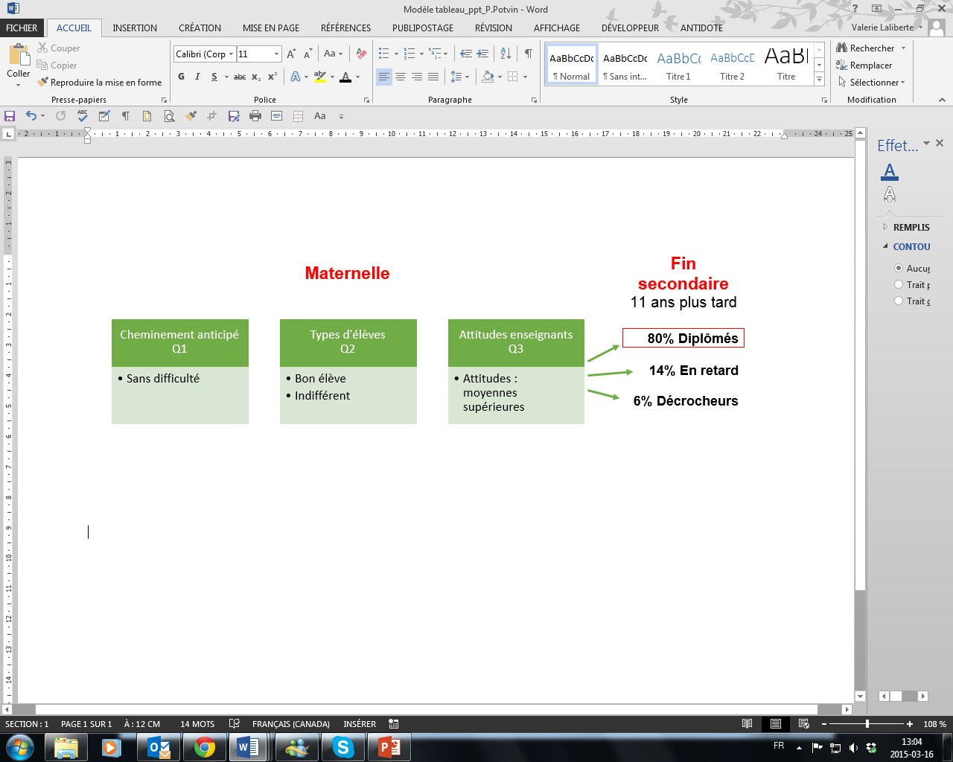
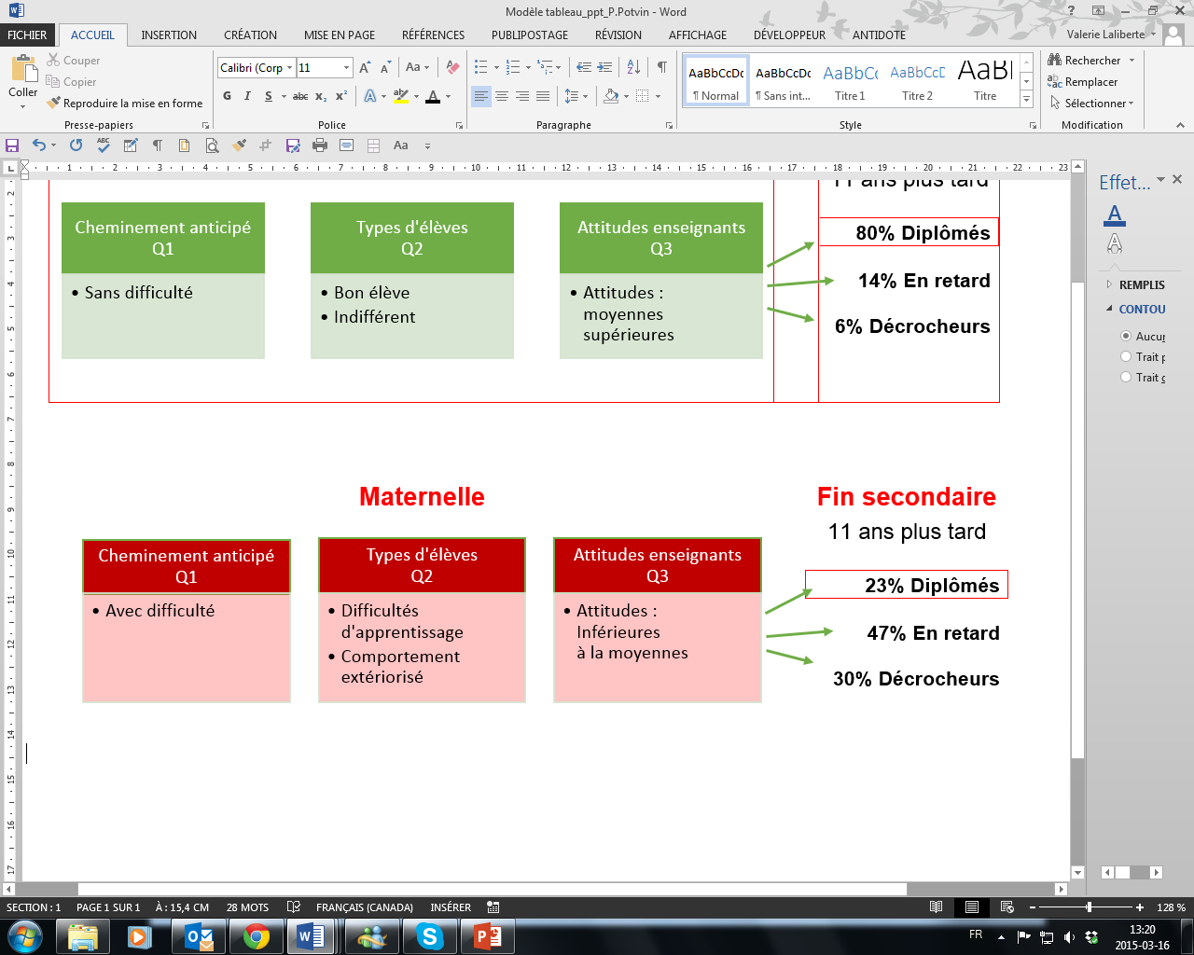

Slide 9
MATERNELLE
11 ANS PLUS TARD
TYPES D’ÉLÈVES
DIPLÔMÉS
EN RETARD /
DÉCROCHEURS
CHEMINEMENT
ANTICIPÉ
***
***
ATTITUDES DES
ENSEIGNANTES
Pseudo R2 corrigé = 0,28,4
81,4 % classés correctement l’ensemble échantillon
85,5 % diplômés
60,8 % non diplômés
Notes:
Une analyse de régression logistique montre que le cheminement anticipé et les attitudes de l’enseignante envers l’élève serait les deux facteurs expliquant l’appartenance à un groupe ou l`autre.
Types d’élèves : 0 Attachants/indifférents vs 1 Préoccupants/rejetés
Cheminement anticipé : 0 sans difficulté et 1 avec difficulté
Attitudes : 0 attitude inférieure à la moyenne et 1 attitude ds moyenne ou supérieure à la moyenne.

Slide 10
CARACTÉRISTIQUES
Outil informatisé en lien avec GPI (fiche et nom des élèves)
Outil conçu pour être rempli par l’enseignante :
  Basé sur sa connaissance et ses observations de l’enfant.
Résultats utilisés par :
  Les enseignantes ;
  Les professionnelles de l’école ou de la CS ;
  La direction de l’école et les gestionnaire de la CS ;
  Résultats longitudinaux utilisés par la direction.
Temps de passation :
  60 à 90 min par groupe classe.
Deux questionnaires pour chaque élève et un 3e pour les élèves à risque.

Slide 11
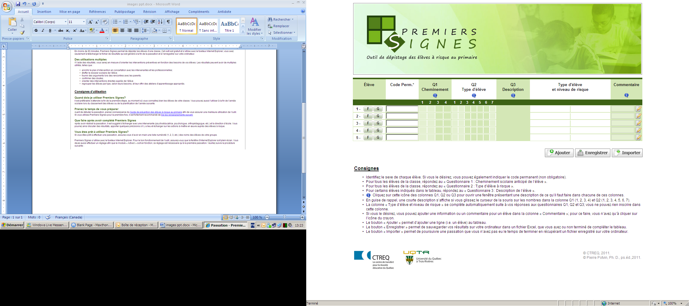
Programmation informatique installée
sur le serveur des CS (Intranet)

Slide 12
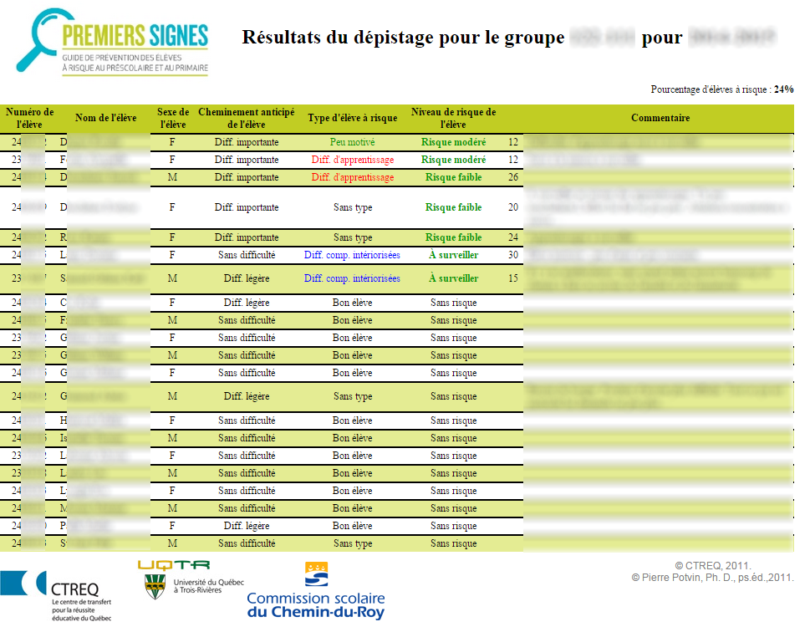
Q3
12
12
Notes:
12

Slide 13
L’UTILISATION DES RÉSULTATS
À LA SUITE DU DÉPISTAGE
Quelques statistiques…

Slide 14
Nb d’écoles, d’enseignants et d’élèves participants au dépistage 3 CS : A, B, C
 | Nb d’écoles | Nb d’enseignants* | Nb d’élèves
CS - A | 14 | 120 | 1619
CS - B | 11 | 78 | 839
CS - C | 6 | 41 | 702
 | 31 | 239 | 3 160
* Nombre approximatif d’enseignants

Slide 15
CS - A Types d’écoles | Nb | À Risque |  | À Risque Garçons |  | À Risque Filles
Régulier | 614 | 158 | 26 % | 96 | 30 % | 62 | 21 %
SIAA | 1005 | 330 | 33 % | 206 | 40 % | 124 | 25 %
Total | 1619 | 488 | 30 % | 302 | 36 % | 186 | 24 %

Slide 16
% selon le type de difficulté 3 CS N = 3160
Type de difficulté | Nb | %
Apprentissage | 546 | 43 %
Extériorisé | 379 | 30 %
Intériorisé | 229 | 18 %
Peu motivé | 118 | 9 %
 | 1272 | 100 %

Slide 17

AGIR DÈS LES PREMIERS SIGNES
Un répertoire de pratiques pour prévenir les difficultés de comportement chez les élèves du préscolaire et du primaire

Slide 18
Le répertoire Agir dès les premiers signes s’inscrit dans une volonté du CTREQ de développer des outils de soutien à l’intervention préventive pour le personnel des écoles au préscolaire et au primaire.
Deux outils sont déjà disponibles :
Guide de prévention pour les élèves à risque au préscolaire et au primaire Premiers Signes ;
Logiciel de dépistage Premiers Signes.

Slide 19
AGIR DÈS LES PREMIERS SIGNES :
Pour tous les enseignants qui souhaitent prévenir les difficultés de comportement
Suite à l’expérimentation du logiciel de dépistage Premiers signes dans des écoles primaires des Commissions Scolaires du Chemin-du-Roy et Marguerite-Bourgeoys, des enseignantes ont manifesté le besoin d’avoir un répertoire de pratiques à réaliser en classe.
De ce besoin est né Agir dès les premiers signes qui peut être utilisé de façon complémentaire au guide et au logiciel de dépistage.

Slide 20





LA PRÉVENTION EST L’AFFAIRE DE TOUS!

Slide 21

Des interventions liées à quatre pratiques pouvant contribuer à la prévention des difficultés de comportement
L’utilisation de stratégies éducatives axées sur le développement de l’autonomie et du sentiment de compétence des élèves
L’établissement de relations positives
La gestion des comportements
L’organisation de la classe

Slide 22



Le modèle de réponse à l’intervention (RAI)
Intervention individualisée
5 % des élèves
Interventions ciblées
15 % des élèves
Interventions universelles
80 % des élèves

Slide 23
Une démarche de prévention des difficultés de comportement en quatre étapes
1
Mettre en place des interventions efficaces pour tous
les élèves (universelles).
2
Observer les comportements en classe.
3
Comprendre les besoins que traduisent les comportements observés.
4
Agir pour répondre à ces besoins.

Slide 24
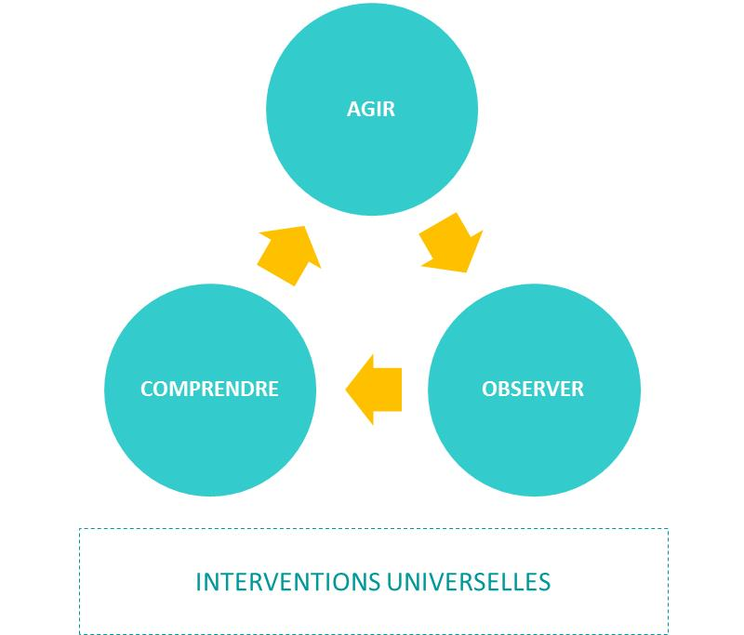
Une démarche de prévention des difficultés de comportement en quatre étapes

Slide 25
1
Mettre en place des interventions efficaces pour tous les élèves (universelles).
L’utilisation de stratégies éducatives axées sur le développement de l’autonomie et du sentiment de compétence des élèves
L’établissement de relations positives
La gestion des comportements
L’organisation de la classe

Slide 26

1
Mettre en place des interventions efficaces pour tous les élèves (universelles).
L’établissement de relations positives
L’organisation de la classe
Que faites-vous pour favoriser l’établissement de relations positives avec tous les élèves
de votre classe ?

Slide 27
1
Mettre en place des interventions efficaces pour tous les élèves (universelles).
Exemples du répertoire Agir dès les premiers signes
L’établissement de relations positives

Slide 28

1
Mettre en place des interventions efficaces pour tous les élèves (universelles).
L’utilisation de stratégies éducatives axées sur le développement de l’autonomie et du sentiment de compétence des élèves
Quelles sont vos stratégies éducatives axées sur le développement de l’autonomie
et du sentiment de compétence
des élèves?

Slide 29
1
Mettre en place des interventions efficaces pour tous les élèves (universelles).
L’utilisation de stratégies éducatives axées sur le développement de l’autonomie et du sentiment de compétence des élèves
Exemples du répertoire Agir dès les premiers signes

Slide 30

1
Mettre en place des interventions efficaces pour tous les élèves (universelles).
L’établissement de relations positives
Quelles interventions mettez-vous en place pour la gestion des comportements en classe?
La gestion des comportements

Slide 31
1
Mettre en place des interventions efficaces pour tous les élèves (universelles).
Exemples du répertoire Agir dès les premiers signes
La gestion des comportements

Slide 32

1
Mettre en place des interventions efficaces pour tous les élèves (universelles).
Quelles sont les interventions mises en place pour organiser votre classe?
L’organisation de la classe

Slide 33
1
Mettre en place des interventions efficaces pour tous les élèves (universelles).
Exemples du répertoire Agir dès les premiers signes
L’organisation
de la classe

Slide 34
2
Observer les comportements en classe.
Recueil de données sur les comportement problématiques (ex. fréquence, durée, impact sur le fonctionnement des élèves, etc.)
Faire une description opérationnelle des comportements.
Avez-vous des exemples?
Ce que l’élève fait ou ne fait pas (ses actions, ses gestes, ses paroles, son inaction, etc.).
Par exemple, l’énoncé « l’élève est inattentif » correspond davantage à un jugement qu’à une définition opérationnelle. L’un des comportements observables pourrait être le suivant : « l’élève ne regarde pas l’enseignante lorsque celle-ci donne
des consignes » .

Slide 35
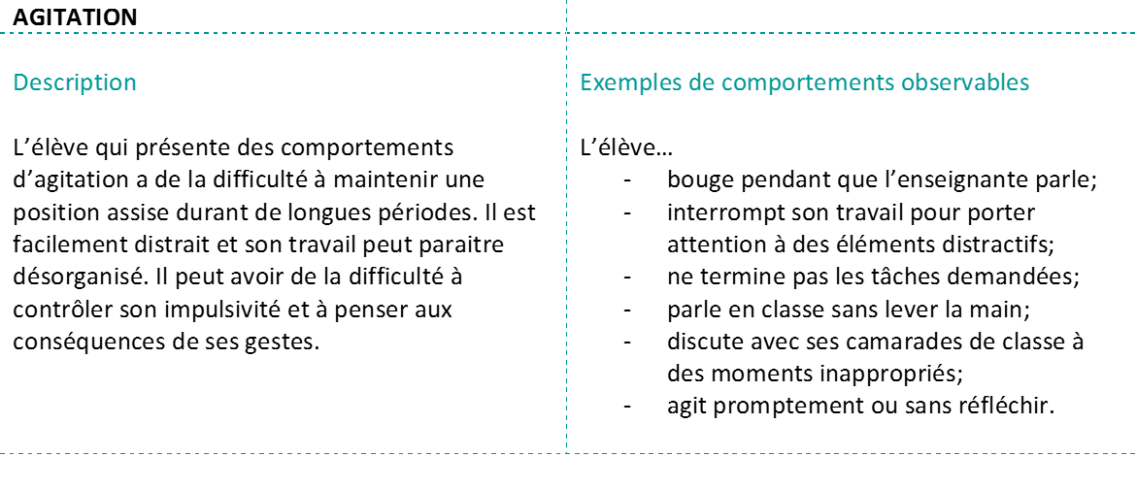
2
Observer les comportements en classe.
Quelle est votre description d’un élève agité?
Avez-vous des exemples?

Slide 36
2
Observer les comportements en classe.

Slide 37
2
Observer les comportements en classe.
Quelle est votre description d’un élève qui montre
un comportement agressif?
Avez-vous des exemples?

Slide 38
2
Observer les comportements en classe.

Slide 39
2
Observer les comportements en classe.
Quelle est votre description de l’inattention chez un élève?
Avez-vous des exemples?

Slide 40
2
Observer les comportements en classe.

Slide 41
2
Observer les comportements en classe.
Quelle est votre description de l’anxiété chez un élève?
Avez-vous des exemples?

Slide 42
2
Observer les comportements en classe.

Slide 43
2
Observer les comportements en classe.
Quelle est votre description du retrait chez un élève?
Avez-vous des exemples?

Slide 44
2
Observer les comportements en classe.

Slide 45
3
Comprendre les besoins que traduisent les comportements observés.
Le besoin correspond à ce que l’élève doit développer pour atteindre un objectif en particulier (ex. : diminuer la fréquence de ses comportements d’agitation).
Questions de réflexion
Quels sont les comportements problématiques ciblés?
Qu’est-ce qui se produit juste avant les comportements? Juste après?
Quels sont les éléments du contexte ou les circonstances qui semblent associés à l’apparition des comportements (moment de la journée, personnes présentes, activités, évènements, état émotionnel ou condition physique de l’élève, etc.)?
Pourquoi l’élève agit-il ainsi?
Quels sont ses besoins réels?
Certains élèves ont-ils des besoins communs?

Slide 46
3
Comprendre les besoins que traduisent les comportements observés.

Slide 47
3
Comprendre les besoins que traduisent les comportements observés.

Slide 48


4
Agir pour répondre à ces besoins.
Choisir et effectuer les interventions les plus appropriées pour répondre aux besoins identifiés des élèves dont les comportements problématiques ont été jugés prioritaires.
1
Vérifier si des INTERVENTIONS UNIVERSELLES pourraient résoudre le problème.
2
Mettre en place des INTERVENTIONS CIBLÉES lorsque
les comportements problématiques nécessitent
une aide supplémentaire.

Slide 49
4
Agir pour répondre à ces besoins.
Choisir et effectuer les interventions les plus appropriées pour répondre
aux besoins identifiés des élèves dont les comportements problématiques
ont été jugés prioritaires.
Lien vers le répertoire pour les grilles et les outils

Slide 50
Grilles d’observation simples et adaptables
Grille réflexive des interventions universelles
Grille d’observation des comportements (et fiche personnelle de l’élève)
Fiche d’analyse des comportements
Grille de suivi des interventions réalisées
Lien vers le répertoire pour les grilles et les outils

Slide 51
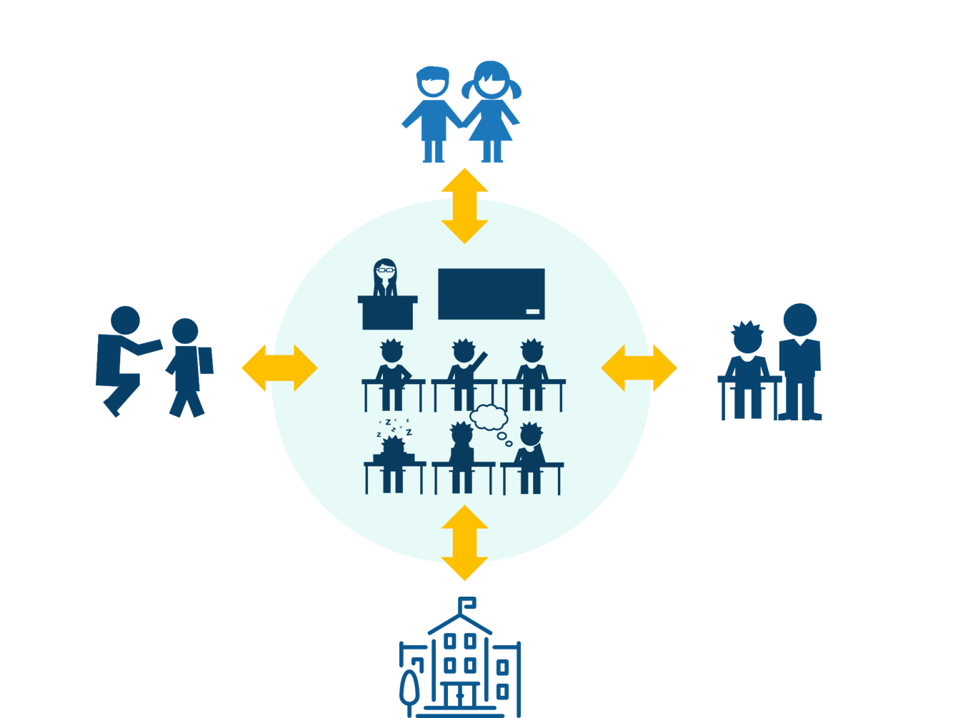
Une démarche préventive en quatre étapes
+

Slide 52

Merci!

